Slide 1


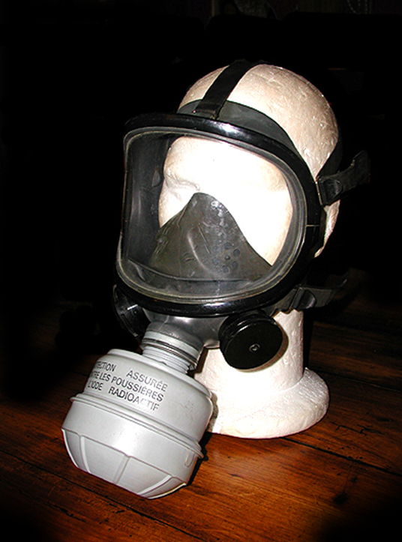
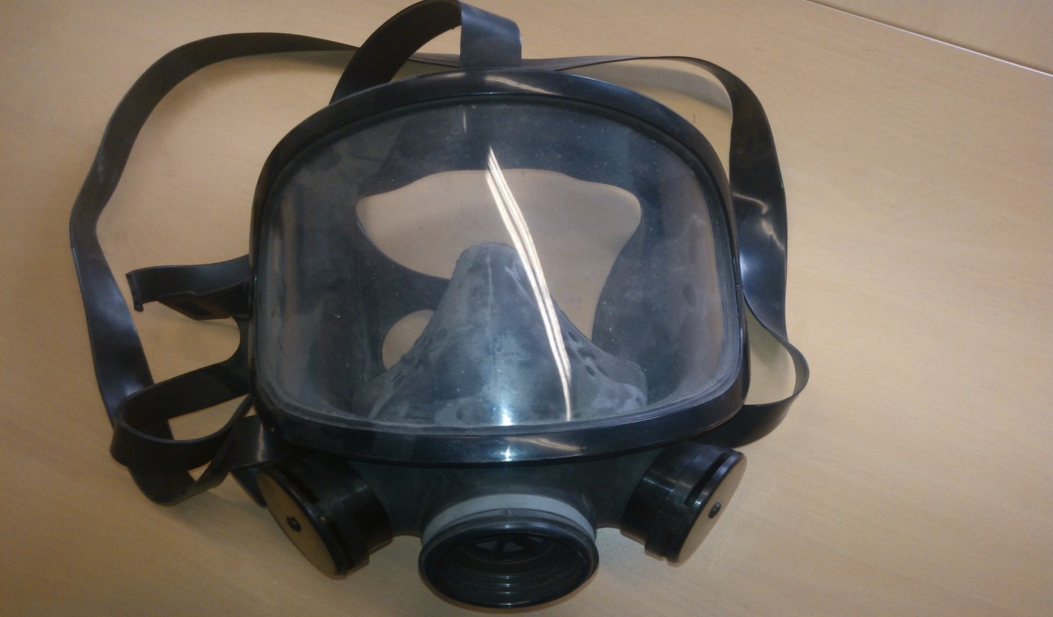
Masque respiratoire : : FERNEZ Type Panoramique Type CEA 1960
Département HSE, IUT de Saint Denis Pairs XIII, Place du 8 mai 1945
Historique du masque :
Ce masque a été mis au point en partenariat avec le CEA (Commissariat à l’Energie Atomique) pour satisfaire à leurs besoins particuliers.
Fernez, Mandet et Commeinhes ont fabriqué des masques à gaz et appareils respiratoires dès les années 1930 tant pour le compte de l’industrie, des besoins particuliers que de la Défense Passive puis de la Protection Civile et les Pompiers.
Fernez a fabriqué divers masques à viseurs ronds et panoramiques pour le compte de l’industrie, du CEA et un modèle pour la Marine Nationale.
Photos :
Description :
Masque complet qui recouvre, les yeux, le nez, la bouche et le menton. Constitué d’une jupe en matériaux souple et étanche, il comporte un jeu de bride, un oculaire, une ou des soupape(s).
Moulage en caoutchouc noir, un demi-masque interne modifié et des boitiers de soupapes d’expiration en matière plastique.
Le harnais à cinq points d’attaches est constitué de brides réglables en caoutchouc.
Collection Boris Plotnikoff
Masque de l’IUT
BIBLIOGRAPHIE
  http://www.gas-masks-from-all-the-world.fr/fr/fr-civil.htm*
  http://www.difenair.fr/1710395-masque-complet-mono-filtre-panoramasque.pdf
  Seconde Guerre Mondiale - Le Monde en Guerre – FORUM
  Boris Plotnikoff

